Slide 1


por filtragem colaborativa baseada no usuário com implementação do apache mahout em java
Curso: Sistema de Informação | Acadêmico: Jackson Passos | Orientador: Profº Nauber Gois

Slide 2
ESBOÇO
INTRODUÇÃO
Conceitos
FILTRAGEM COLABORATIVA
Definição
Pearson Correlation Similarity
IMPLEMENTAÇÃO DO SISTEMA RECOMENDADOR
Apache Mahout / Pesquisa Experimental / Treino do Algoritmo / Variáveis / Hipótese / Ameaças / Resultados
CONCLUSÃO

Slide 3
INTRODUÇÃO

Slide 4

SOBRECARGA DE INFORMAÇÃO

Slide 5


QUAL CAMINHO ESCOLHER?

Slide 6
AFINAL, O QUE É SISTEMA DE RECOMENDAÇÃO?
DESCOBERTA
PREDIÇÃO DAS PREFERÊNCIAS DO USUÁRIO
RECOMENDAÇÃO RELEVANTE
PUSH X PULL DE INFORMAÇÃO
ALGORITMOS DE INTELIGÊNCIA ARTIFICIAL
Machine Learning
SATISFAÇÃO DO USUÁRIO
TÉCNICAS DE FILTRAGEM
Conteúdo / Colaborativa / Híbrida

Slide 7

ERA DA RECOMENDAÇÃO

Slide 8





QUEM UTILIZA SISTEMA DE RECOMENDAÇÃO?

Slide 9
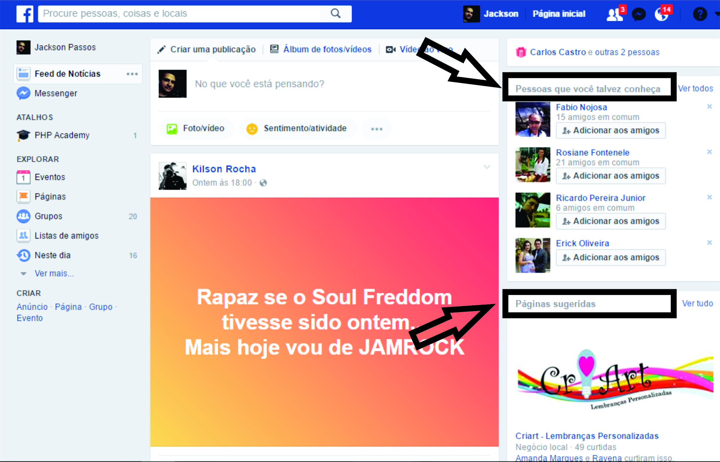

Slide 10
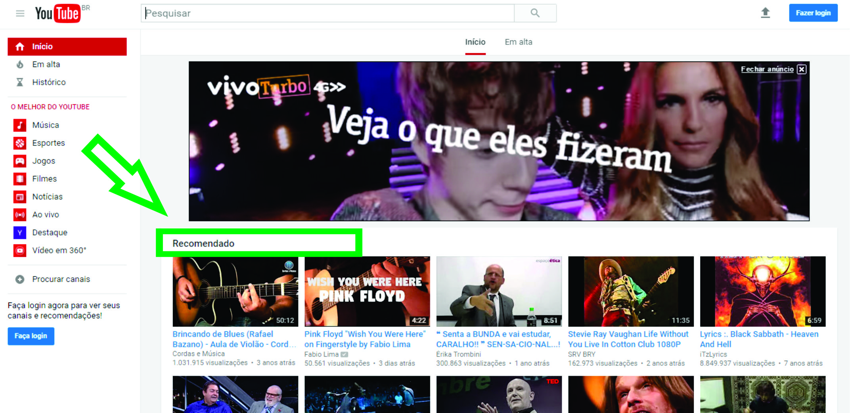

Slide 11
FILTRAGEM COLABORATIVA

Slide 12
FUNÇÃO MEDIDORA DE RELEVÂNCIA
𝑟:𝑼×𝑰 →𝑹
FILTRAGEM COLABORATIVA
Baseada em Item
Baseada em Usuário
ETAPAS
Calcular a similaridade entre usuários
Selecionar os vizinhos mais próximos (k-nearest-neighbor)
Ponderar o peso das avaliações dos vizinhos

Slide 13

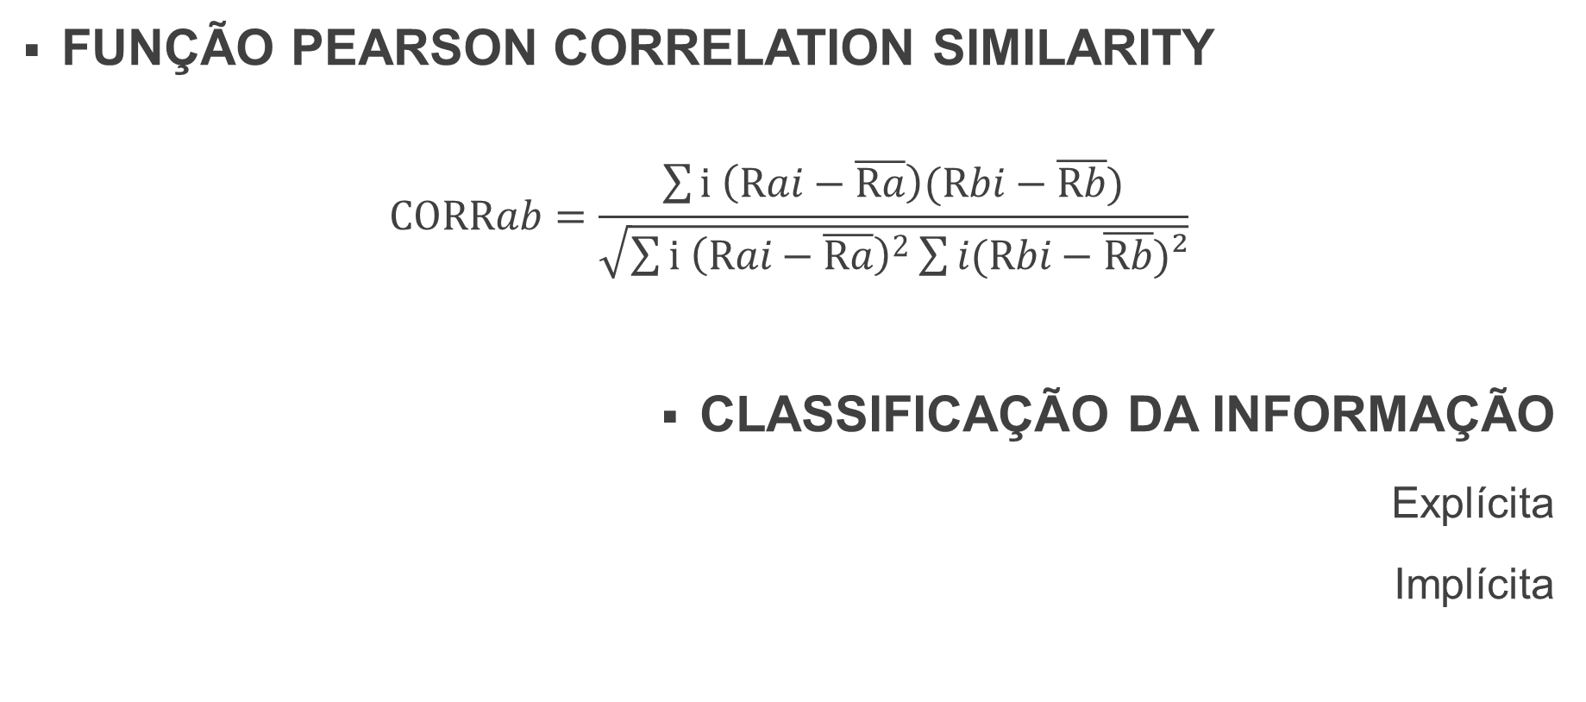
FUNÇÃO PEARSON CORRELATION SIMILARITY
$$CORRab=\frac{\sum{i \left(Rai−\overline{Ra}\right)(Rbi−\overline{Rb})}}{\sqrt{\sum{i {\left(Rai−\overline{Ra}\right)}^{2}\sum{i(Rbi−\overline{Rb})²}}}}$$
CLASSIFICAÇÃO DA INFORMAÇÃO
Explícita
Implícita

Slide 14
USUÁRIO | PROD₁ | PROD₂ | PROD₃ | PROD₄ | PROD₅ | PROD₆
DANIEL |  | X |  |  | X
JÚLIO | X | X
ANELINE |  |  | X | X | X
JACKSON |  |  | X
CONCEIÇÃO | X |  |  | X
NAUBER | ? | X |  |  | ?

Slide 15

IMPLEMENTAÇÃO DO SISTEMA RECOMENDADOR

Slide 16
APACHE MAHOUT Java
PESQUISA EXPERIMENTAL Sistema Recomendador de Professores
DADOS EM FORMATO .CSV IDaluno,IDProfessor,NotaProfessor
LER O ARQUIVO DataModel model = new FileDataModel(file)
IMPLEMENTAR AS FUNÇÕES DO MAHOUT
PearsonCorrelationSimilarity
ThresholdUserNeighborhood
GenericUserBasedRecommender

Slide 17

TREINAR O ALGORITMO AVALIADOR AverageAbsoluteDifferenceRecommenderEvaluator
VARIÁVEIS
Perigo de Tomar Decisões viciadas
HIPÓTESE
Ter informações suficientes
AMEAÇAS
Questão Temporal
Escalas distintas
Anonimato

Slide 18


ESSE SISTEMA FUNCIONA VAMOS A PRÁTICA!

Slide 19
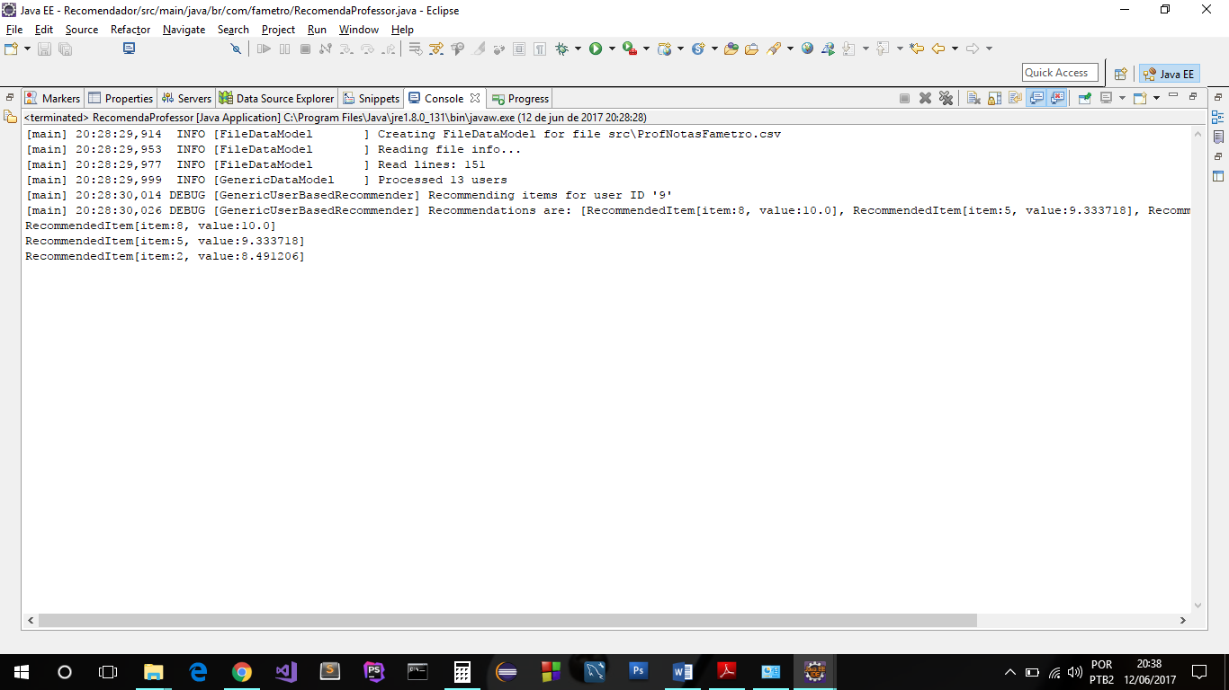
RESULTADOS
DESCRIÇÃO | RESULTADO / QUANTIDADE
Fonte de Pesquisa | Grupos de Whatsapp
Grupos Utilizados | 2
Total de Alunos | 30
Responderam | 13
Não Responderam | 17
Avaliação de todos os professores | 2
Porcentagem (%) de Alunos Avaliadores | 43
Total de Professores | 19
Porcentagem (%) de Professores Avaliados | 100
Curso | Sistema de Informação
Turmas | 2013.2; 2014.1 e 2014.2

Slide 20
CONCLUSÃO
Interação Humano-Computador e a Experiência do Usuário
Funções de Fácil Implementação com o Mahout
Abstração dos problemas com ajuda da biblioteca
Diferencial de Mercado para Empresas
Um possível sistema para ser integrado a Faculdade

Slide 21
“O melhor resultado acontece quando todos em um grupo fazem o melhor por si próprios e pelo grupo”
John Nash

Slide 22
OBRIGADO!

